Slide 1
Om idrottens stödorganisationer i Västernorrland

Slide 2


Idrottens organisation
RF
SOK
SISU
SISU-D
SF
69
DF
SDF
IF
22.000
2,5 - 3 milj

Slide 3
Verksamheter
Organisationsledarutbildningar
Kurser/föreläsningar (nyhetsbrevet)
Processledning
Folkbildning
Stöd och rådgivning
Idrottslyftet
Projekt (Energismarta)
Fystester
M.M.
VIF = företräda och stötta
SISU = utbilda och utveckla

Slide 4
Boksport
Västernorrlands Idrottsförbund & Länsbiblioteket
Främja läsande (främst pojkar)
Läsgrupper inom föreningen

Slide 5
Utbildning - bildning
Exempel på lärgruppsteman:
Arbeta med föreningspolicy / ungdomspolicy / verksamhetsbeskrivning
Arbeta med värdegrundsfrågor i föreningen eller i grupper/lag
Lära sig mer om att genomföra bra arrangemang, t.ex. cup eller tävling
Utveckla anläggningen
Sponsring / marknadsföring
Organisationsutveckling på olika nivåer, rollbeskrivningar, styrande dokument
Ledarskap / tränarskap (erfarenhetsutbyten, internutbildning, m.m.)
Säsongsplanering
Kost / återhämtning
Idrottskunskap, t.ex. teknik, taktik, m.m.
Alkohol & tobak
Träningslära
Flugbindarkurs
M.M.

Slide 6


Lärgrupper
Resurs
Föreningens utbildningstimmar
utbildningstimma = 45 min / grupp
Ökat stöd till SF
Genom SF-bidrag
Ökat stöd till SDF
Genom SDF-bidrag
SDF-kurser & utbildning
Föreläsare
Utbildningsmaterial
Etc.
Ex. mer resurser
till utbildning

Slide 7
Utbildning - bildning
Exempel på lärgrupper i lagen:
Spelarutveckling
Tränarna/ledarna träffas för att utbyta idéer, kunskaper och erfarenheter kring hur man på bästa sätt tränar och utvecklar spelarna. Vilken typ av träning är det mest mottagliga för, hur lägger man upp övningen/träningen på bästa sätt pedagogiskt. Hur mycket ska man träna ←→ matcha?
Arrangemangsutveckling
Lära sig mer om att genomföra bra arrangemang, t.ex. en cup. Vad måste man tänka på? Finns det regler kring att servera mat, kring boende, m.m. som man måste förhålla sig till? Hur kan vi tjäna pengar på cupen? Ska vi ha kringaktiviteter för att få fler nöjda deltagare, m.m.?
Taktik/Återhämtning/värdegrundsarbete
Olika ämnen som de aktiva kan arbeta med. Ishockeyn material Attityd. Videoanalys av teknik. Prata om tekningar, uppspel, försvarsspel, m.m. Betydelsen av kost/vila.
Funktionärsutbildning
Hur sköter man klockan? Domartecken? Vem ska in vid mål? Hur ska matchprotokollet fyllas i?

Slide 8
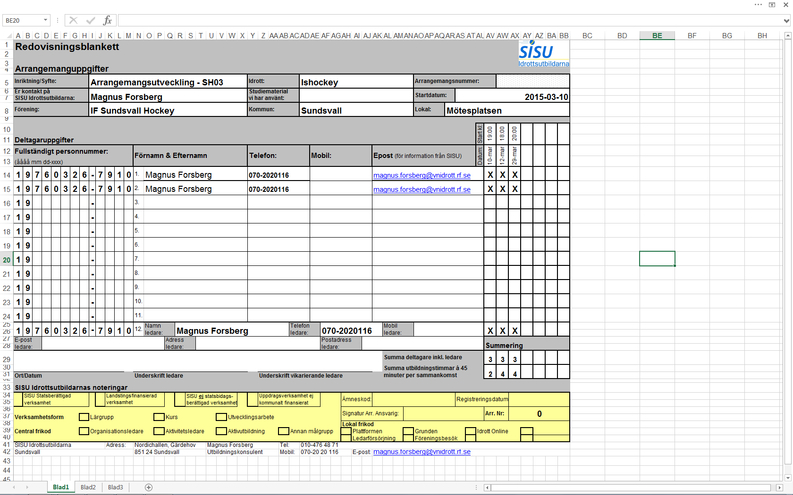
OBS! Underskrift!

Slide 9
Spelarutveckling
Diskussioner kring:
Serier, cuper, matchning
Säsongsplanering
Träningsinnehåll och träningsupplägg
Pedagogik, ledarskap
Teoriupplägg (kost, träningslära, taktik, teknik, etik och moral)
Grupp och individutveckling

Slide 10
Arrangemangsutveckling
Diskussioner och lärande kring:
Anläggning/boende
Mat/servering
Spelschema, domare, omklädning
Marknadsföring/sponsring
Lagvärdar
Hemsida
Lotterier
M.M

Slide 11
Funderingar?
Frågor/funderingar?

Slide 12
Kontakt
Magnus Forsberg
070-20 20 116
magnus.forsberg@vnidrott.rf.se
www.sisuidrottsutbildarna.se/vasternorrland

